Slide 1
Bp1819 Základy sportovní výživy
Jaro 2022
Konzultační hodiny:
Úterý 9:00-11:00
Pátek po předchozí e-mailové domluvě.
Mgr. Tomáš Hlinský
Katedra podpory zdraví
hlinsky.tomas@mail.muni.cz

Slide 2
Výukové metody
Výuka bude probíhat formou otevřených seminářů, diskuzí, workshopů.
  Práce ve skupinách, vzájemná analýza kazuistik, aplikace poznatků do specifických sportovních odvětví.
Praktická aplikace teoretických znalostí o makro, mikroživinách a pitném režimu do praxe v podpoře regenerace a tréninkové adaptace.
Cíle:
Obor fyzioterapie je v kontextu kinantropologie multidisciplinárním oborem, kdy znalosti z oblasti výživy mohou pomoci dotvořit komplexní terapeutický přístup ke klientovi a navýšit tak úroveň kvality terapeuta. Cílem předmětu je proto rozšířit obecné znalosti studenta v oblasti výživy v kontextu biochemie a fyziologie člověka s cílem podpory jeho zdravotního stavu. Aplikace poznatků do sportovní přípravy, tréninku či závodního zatížení s ohledem na optimalizaci regenerace a tréninkové adaptace.

Slide 3
Metody hodnocení
Aktivní účast na seminářích (povolena 1 neúčast).
3 průběžné open book testy (termín splnění testu bude vždy navazovat na tematický semestrální týden) a 2 průběžné testy s uzavřenými odpověďmi (v čase seminářů; 5 otázek ABCD, 5 minut).
Diskuze na seminářích, práce s kazuistikou, kritické čtení, prezentace a domácí cvičení.
Zakončení předmětu zápočtem (na základě splnění výše zmíněných bodů).

Slide 4
Osnova
Týden
  Úvod do problematiky výživy
Týden
  Antropometrické vyšetření a metody zjišťování nutričního stavu
Týden
  Makroživiny – sacharidy, bílkoviny a tuky
Týden
  Mikroživiny – vitaminy a minerální látky
Týden
  Tekutiny a pitný režim
Týden
  Racionální přístup k výživě, úprava potravin a orientace na trhu potravin
Týden
  Aplikovaná sportovní výživa
    Před, během a po výkonu
    Energetická dostupnost
Týden
  Aplikovaná sportovní výživa
    Vytrvalostní vs silově-rychlostní disciplíny
    Nutriční strategie
Týden – Velikonoční pondělí
Týden
  Doplňky stravy

Slide 5
Termíny testů
1. týden
2. týden
3. týden – open book test – Úvod do sportovní výživy
4. týden
5. týden – 1. průběžný test
6.týden
7. týden – open book test – Vytrvalost vs silově-rychlostní d.
8. týden
9. týden
10. týden – Velikonoční pondělí – open book test – Energetická dostupnost a sportovní výživa podle disciplíny
11. týden

Slide 6
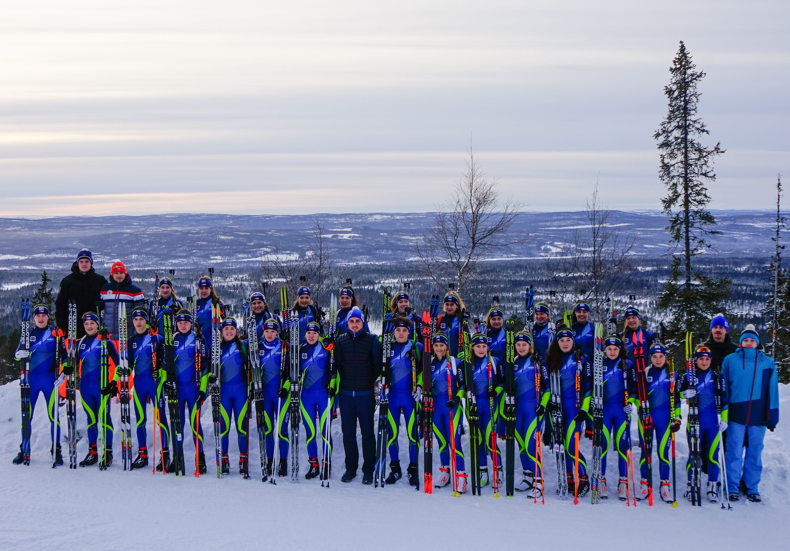
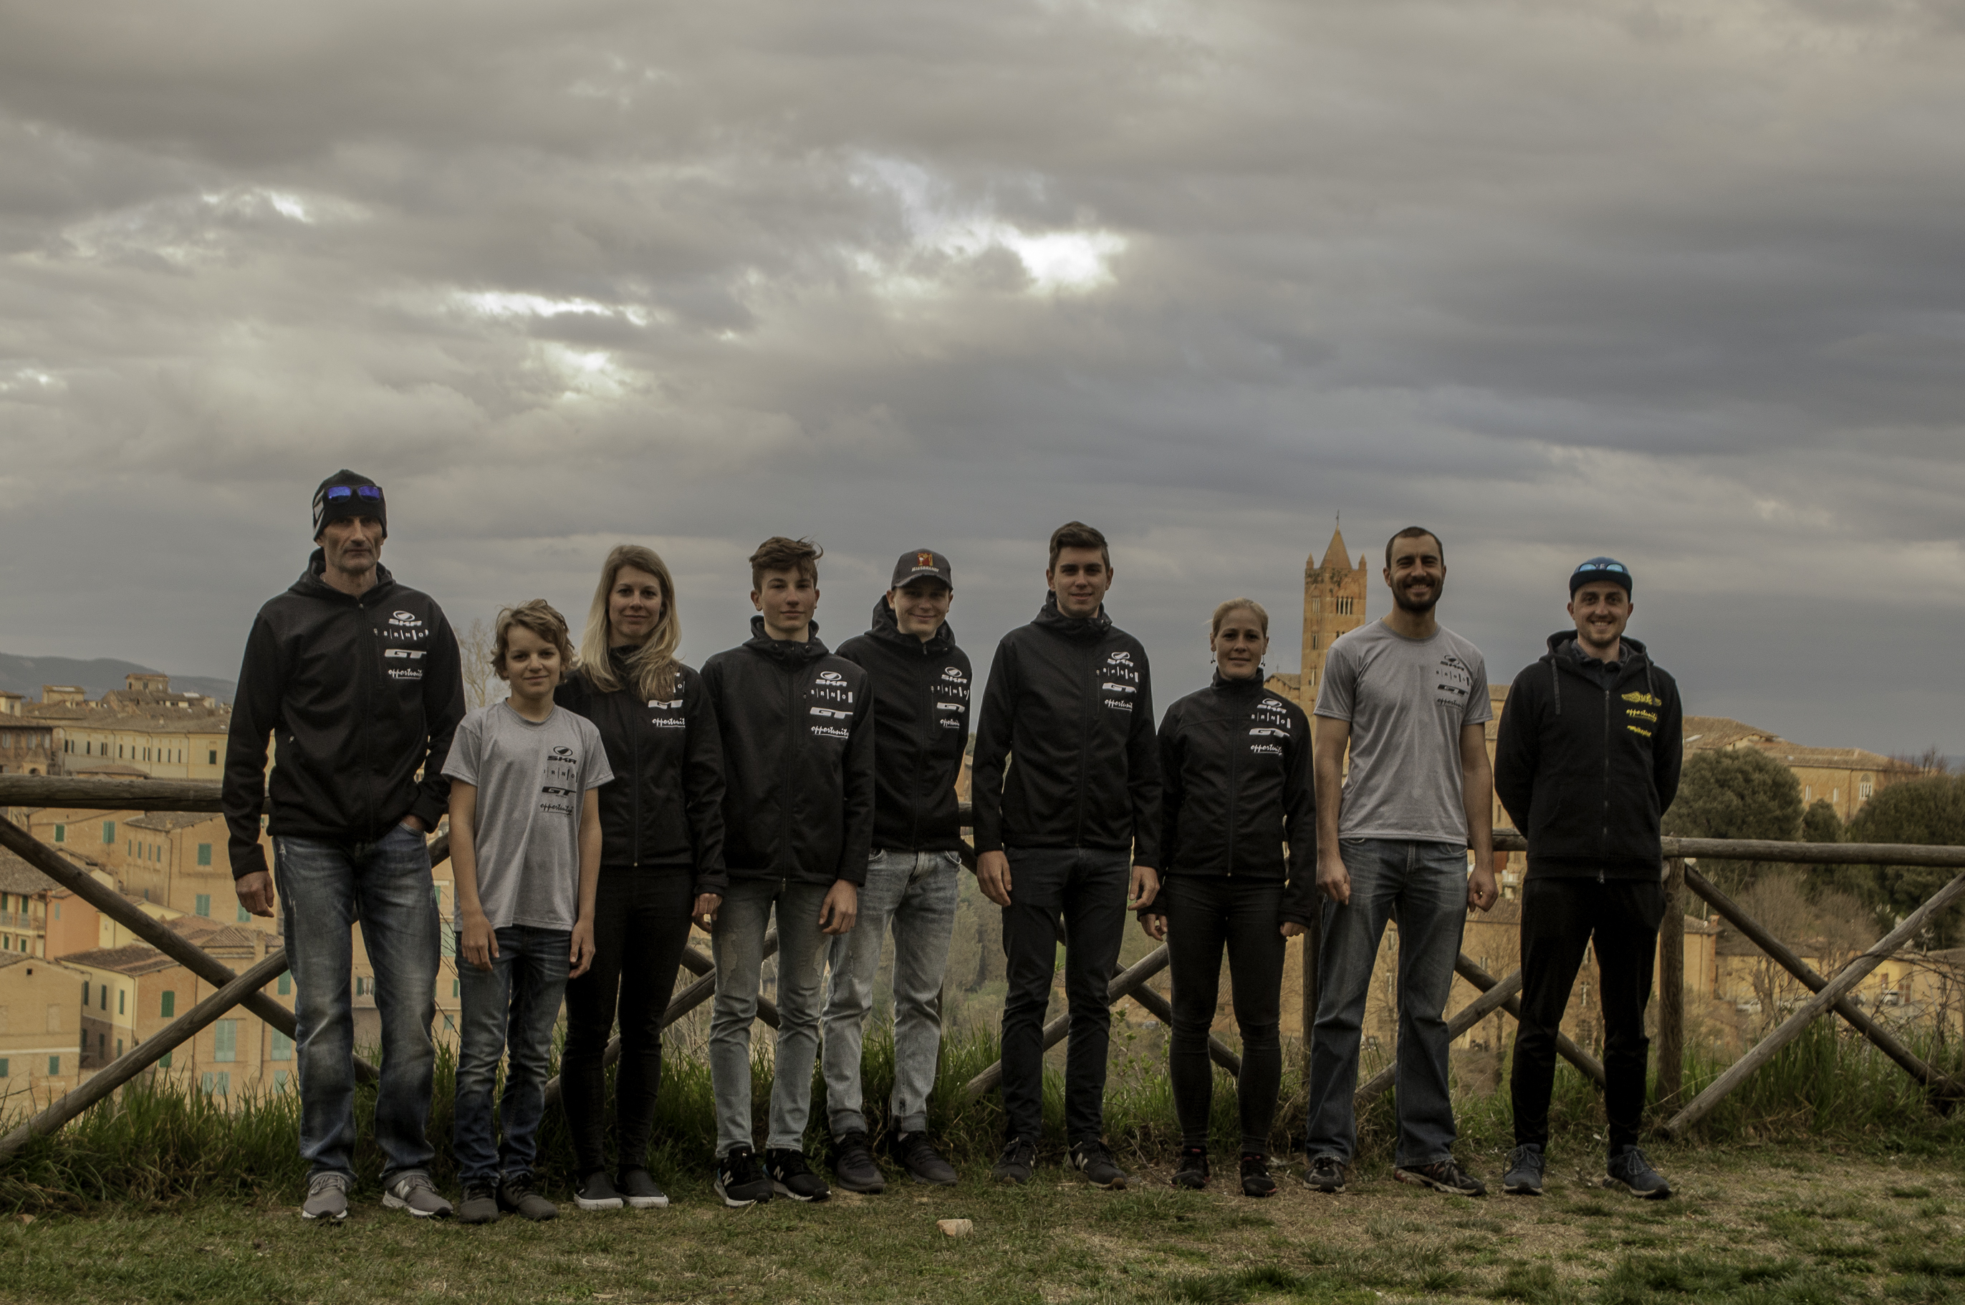
Mgr. Tomáš Hlinský
Původem Vsetín
Asistent a PhD student – MU Brno, Fakulta sportovních studií, Katedra podpory zdraví
Kondiční trenér a výživový poradce – Bulldogs Brno
Výživový poradce – Fyzioterapie Veškrna, Ch‘i centrum Vsetín, SportSensei
Kuchař – Sportovní soustředění a kempy sportovců (cyklistika a biatlon)

Slide 7
Základní výživové pojmy
E bilance
  Energetický výdej
    Bazální metabolismus
  Energetický příjem
    Nutrienty = živiny
Mikroživiny a tekutiny
Bioaktivní látky a vláknina
WHR, BMI, FFM
Retrospektivní nutriční záznam
Prospektivní nutriční záznam
Nutriční software
WHO, EFSA, SPV a jejich DACH, FZV, MZČR a MZeČR
Grafická výživová doporučení (Výživová pyramida, MyPlate aj.)

Slide 8
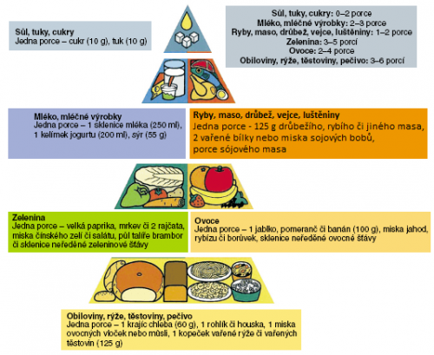
Grafické formy nutričních doporučení
Výživová pyramida Ministerstva zdravotnictví z roku 2005

Slide 9
Grafické formy nutričních doporučení
Výživová pyramida Fóra zdravé výživy z roku 2013

Slide 10
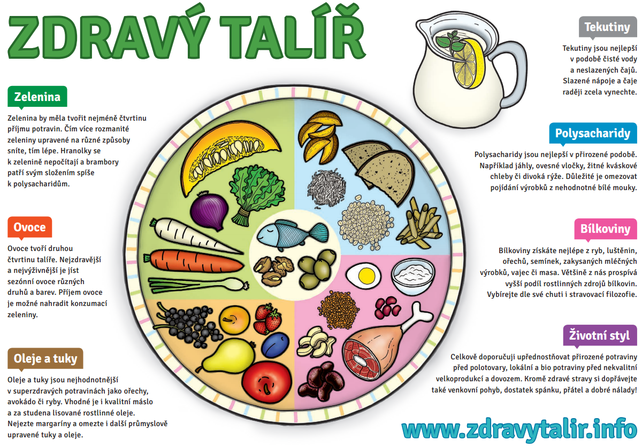
Grafické formy nutričních doporučení
Zdravý talíř – česká varianta amerického MyPlate z r. 2011

